Slide 1




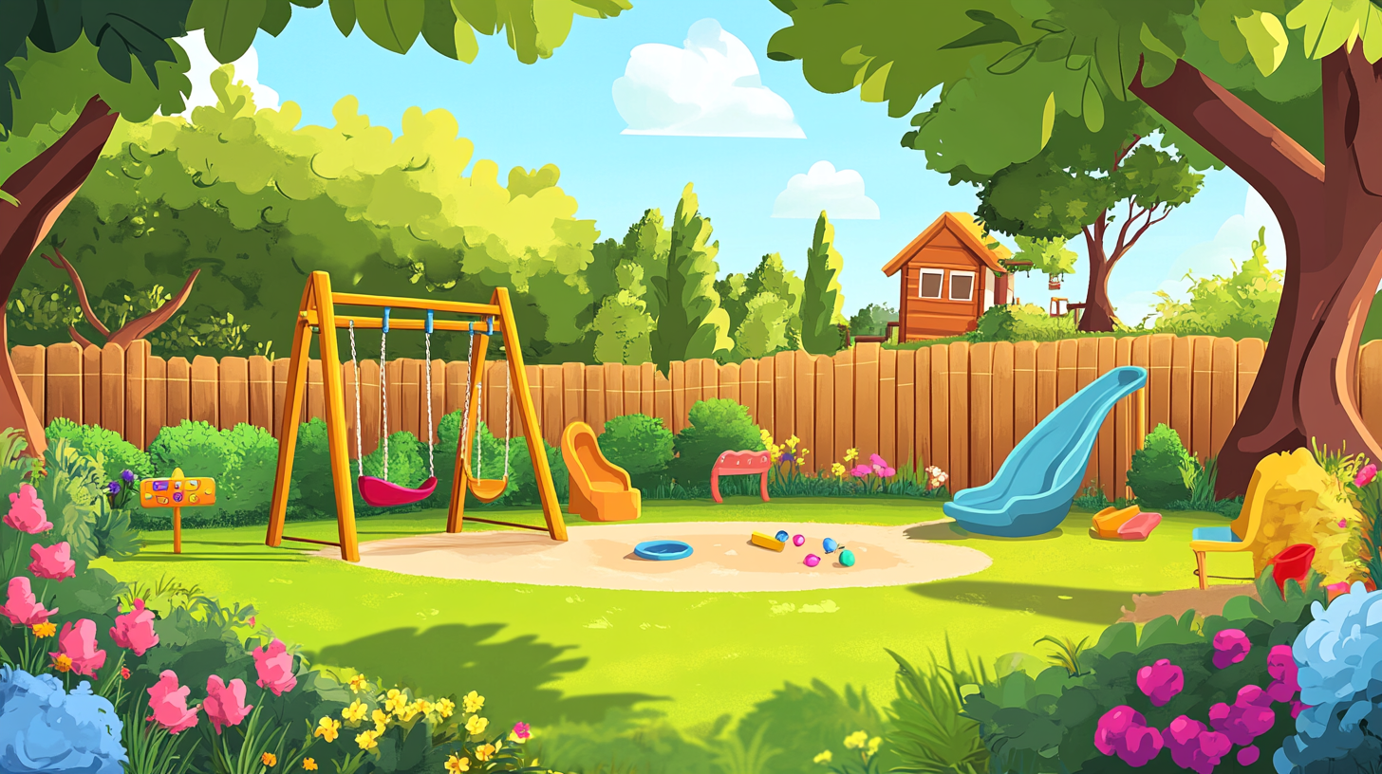

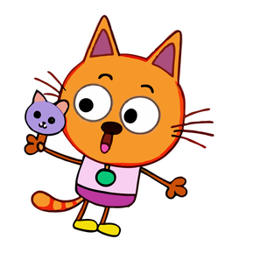






Так капусту мы рубили
Ребром ладони «рубим» в воздухе
Складывали кучками
Движения ладонями к центру
А вот так ее солили
Перетираем пальчики, имитируем «соление»
Отжимали ручками
Сжимаем кулаки
В банку затолкали
Ударяем кулачок об кулачок
Крышкой закрывали
Хлопаем

